Slide 1

UNIVERSIDADE FEDERAL DO MARANHÃO
SISTEMAS OPERACIONAIS
Aplicação de Sistema Operacional de Semáforo em Plataforma Arduino, utilizando FreeRTOS
DISCENTES:
JOÃO PEDRO AZEVEDO VERAS DOS REIS
LUIS GUILHERME FREITAS DE ALMEIDA SILVA
RENATA COSTA ROCHA CARVALHAL CAVALCANTE

Slide 2
O QUE VEM POR AÍ
CONTEXTUALIZAÇÃO DO PROBLEMA
INTRODUÇÃO
ÀS TECNOLOGIAS
E APRENDIZAGEM
ALGORITMO UTILIZADO
PRIORIDADES
FLUXOGRAMAS
CASOS FUNCIONAIS

Slide 3
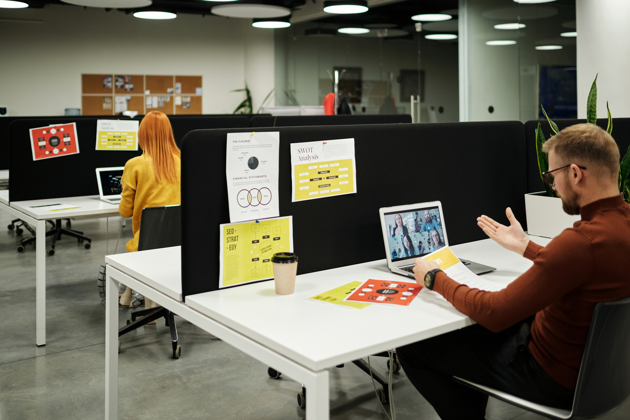
CONTEXTUALIZAÇÃO DO
PROBLEMA

Slide 4


CONTEXTUALIZAÇÃO DO
PROBLEMA

Slide 5
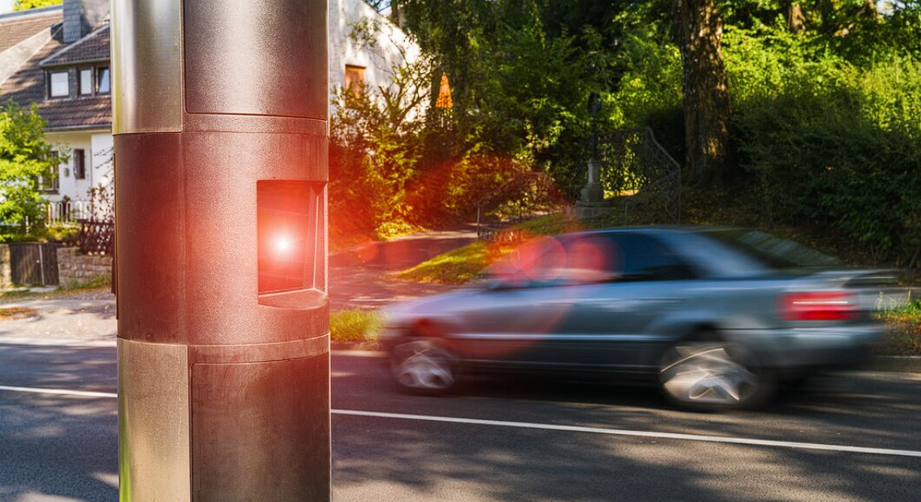
ALGORITMO DE SISTEMA DE TEMPO REAL

Slide 6
PRIORIDADES DOS PROCESSOS
PROCESSO | PRIORIDADE
AcionarSemafaroTarefa | 4
ControlarSemafaroTask | 3
VerificarBotaoAzulTask | 2
ReiniciarSistemaTask | 1
Tarefa que aciona o semáforo.
Tarefa principal que controla o semáforo e responde a eventos.
Tarefa que verifica o botão azul e envia sinais para o fila.
Tarefa que reinicia o sistema com base nos sinais recebidos pelo fila.

Slide 7
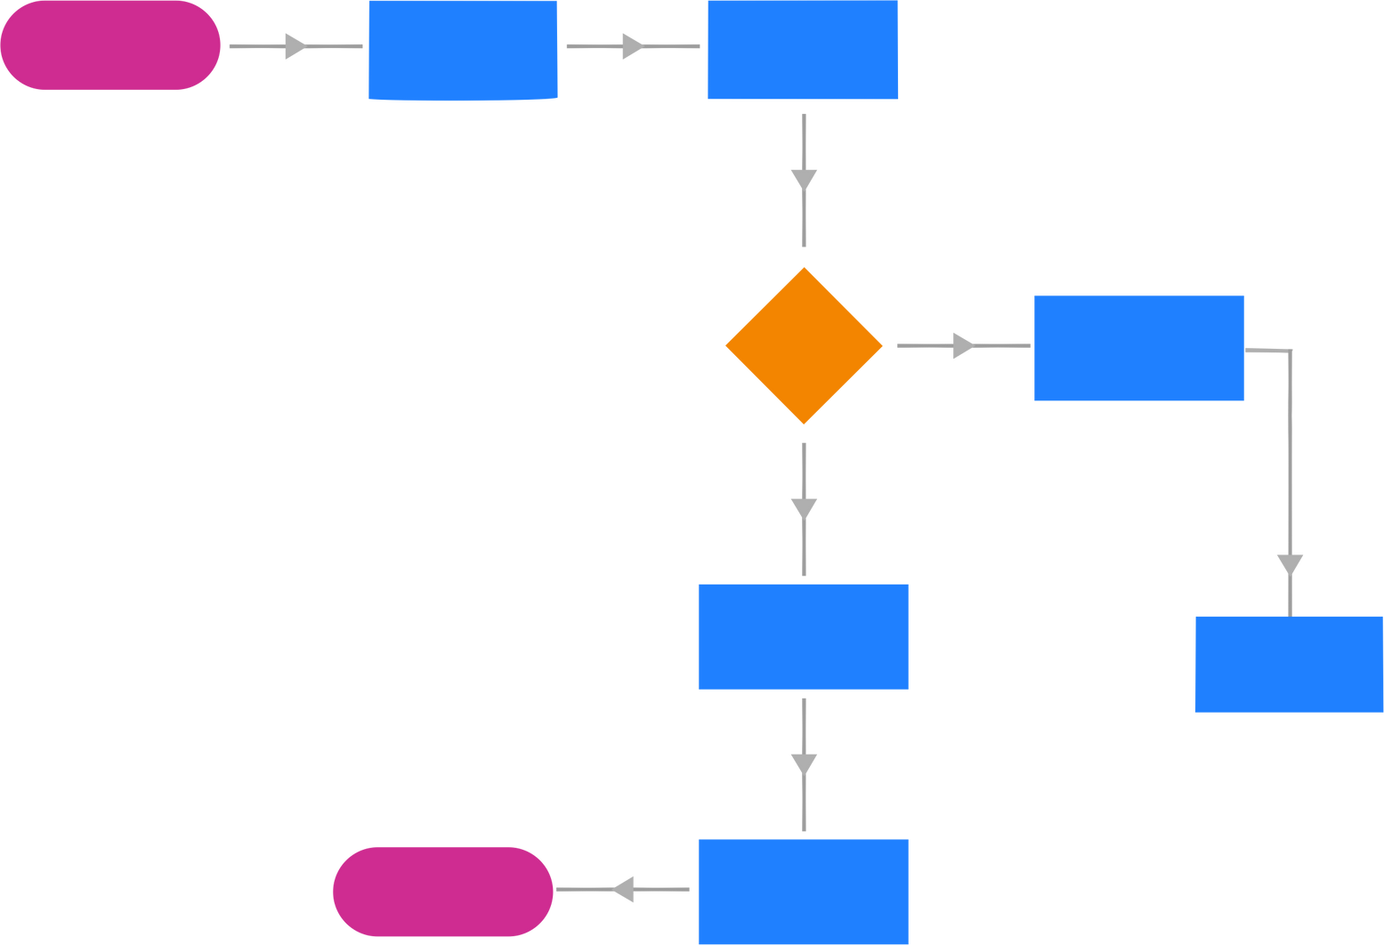
FLUXOGRAMAS

Slide 8
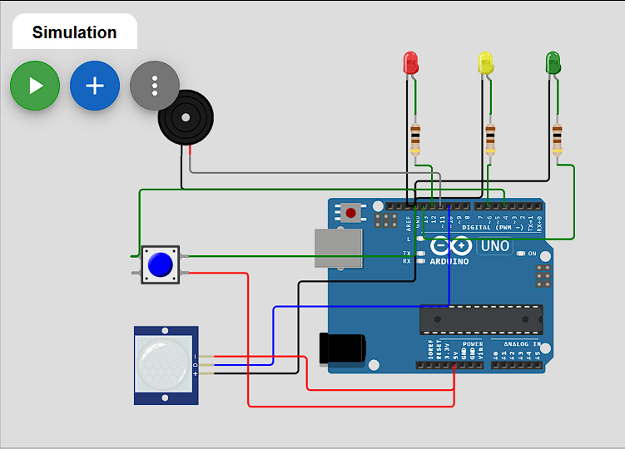
CASOS FUNCIONAIS
Estado desligado do sistema

Slide 9
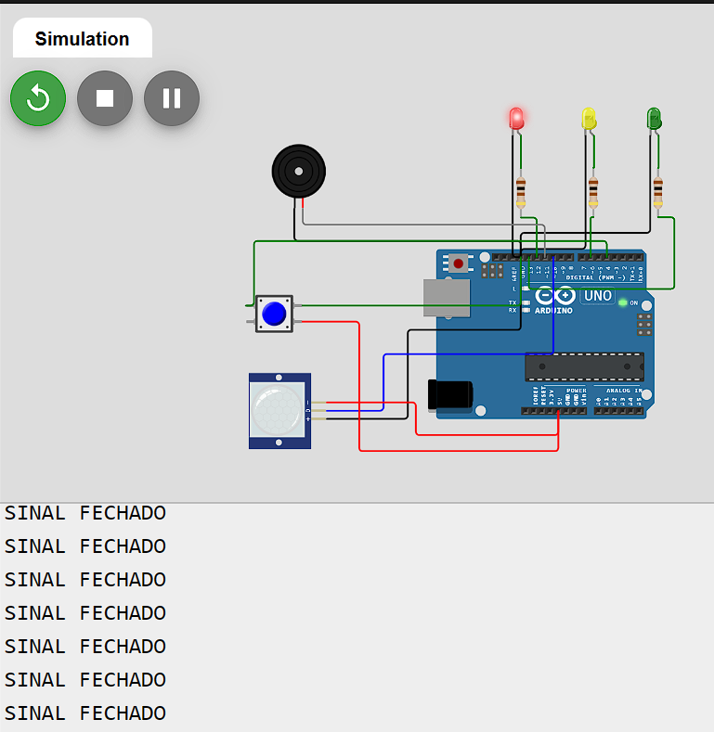
CASOS FUNCIONAIS
Estado inicial do sistema

Slide 10
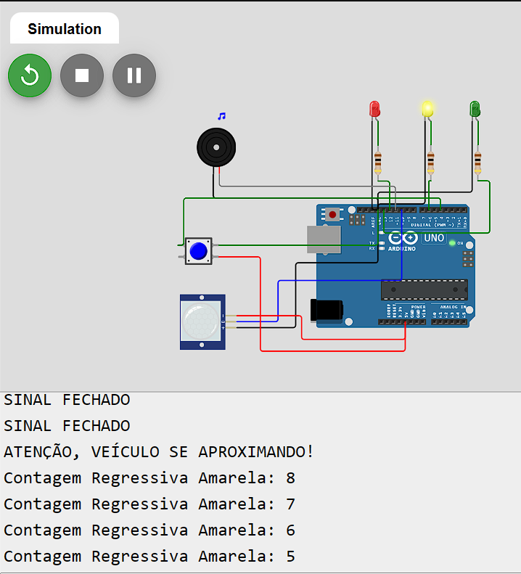
CASOS FUNCIONAIS
Pós-detecção de aproximação

Slide 11
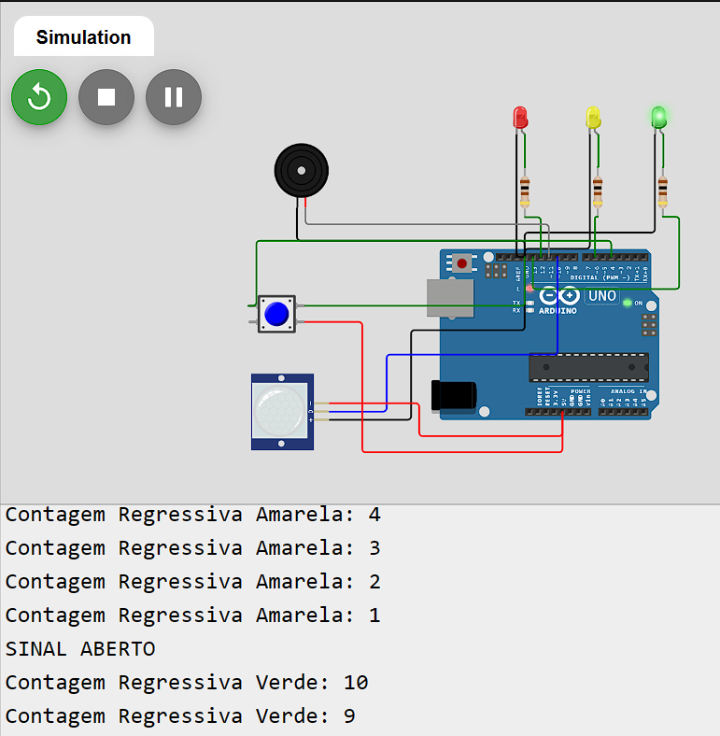
CASOS FUNCIONAIS
Estado de sinal verde

Slide 12
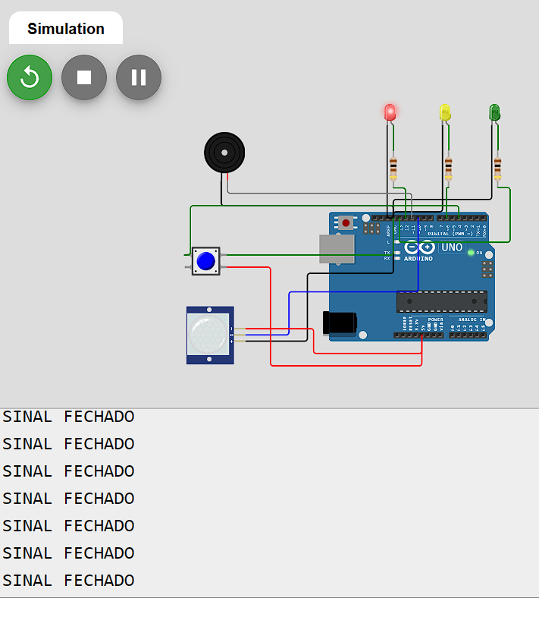
CASOS FUNCIONAIS
Sinal vermelho após contagem

Slide 13
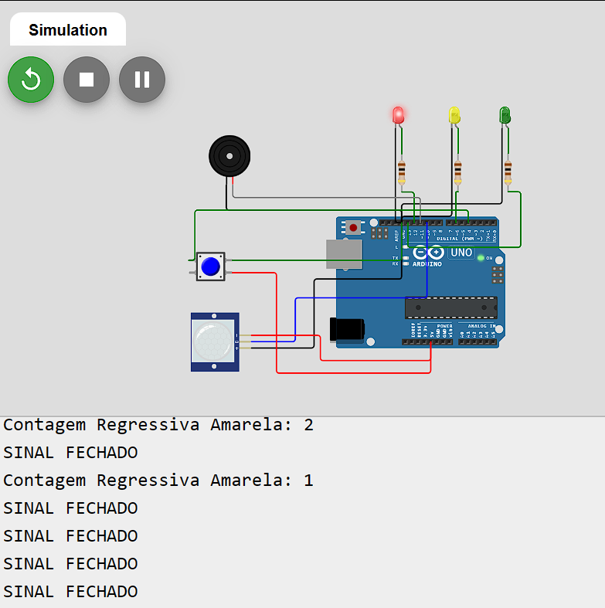
CASOS FUNCIONAIS
Preempção do sistema

Slide 14
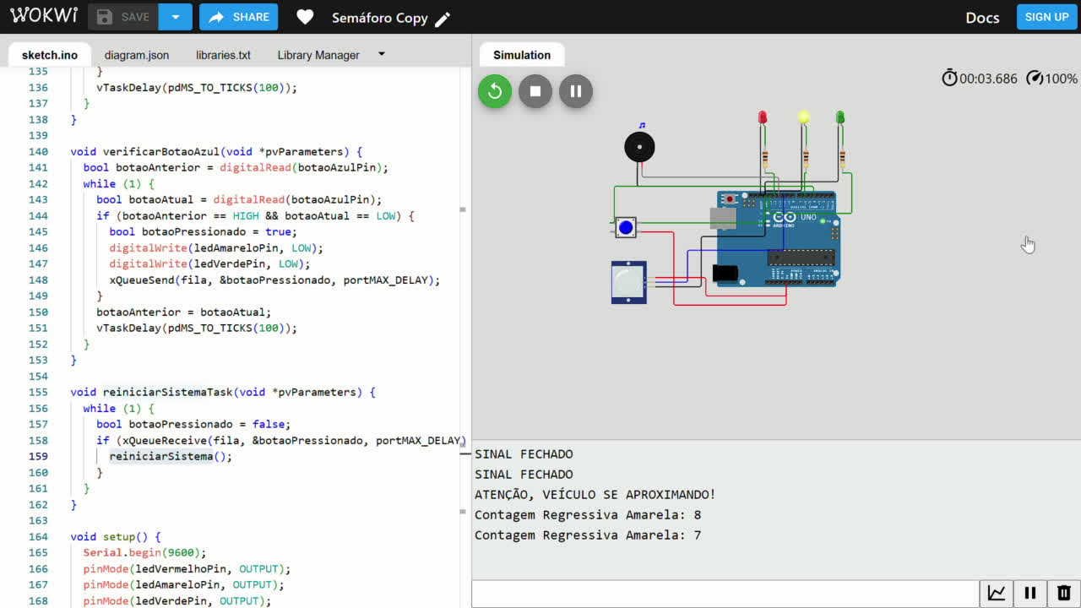
CASOS FUNCIONAIS

Slide 15
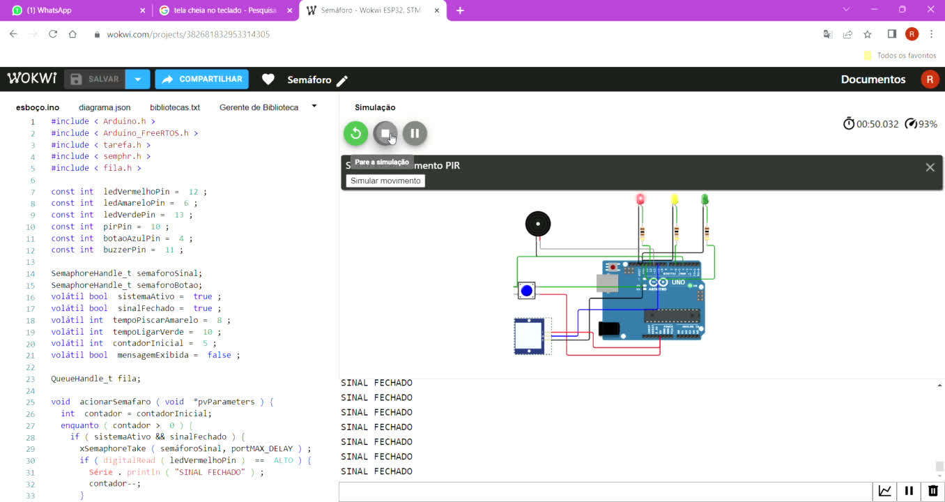
CASOS FUNCIONAIS

Slide 16
BIBLIOTECA UTILIZADA
https://freertos.org/index.html

Slide 17
Reconhecimentos e Direitos Autorais
@autor: JOÃO PEDRO AZEVEDO VERAS DOS REIS, LUIS GUILHERME FREITAS DE ALMEIDA SILVA, RENATA COSTA ROCHA CARVALHAL CAVALCANTE
@data última versão: 10/12/2023
@versão: 1.0
@Agradecimentos: Universidade Federal do Maranhão (UFMA), Professor Doutor Thales Levi Azevedo Valente, e colegas de curso.
@Copyright/License
Este material é resultado de um trabalho acadêmico para a disciplina SISTEMAS OPERACIONAIS, sobre a orientação do professor Dr. THALES LEVI AZEVEDO VALENTE, semestre letivo 2023.2, curso Engenharia da Computação, na Universidade Federal do Maranhão (UFMA). Todo o material sob esta licença é software livre: pode ser usado para fins acadêmicos e comerciais sem nenhum custo. Não há papelada, nem royalties, nem restrições de "copyleft" do tipo GNU. Ele é licenciado sob os termos da licença MIT reproduzida abaixo e, portanto, é compatível com GPL e também se qualifica como software de código aberto. É de domínio público. Os detalhes legais estão abaixo. O espírito desta licença é que você é livre para usar este material para qualquer finalidade, sem nenhum custo. O único requisito é que, se você usá-los, nos dê crédito.
Copyright © 2023 Educational Material
Este material está licenciado sob a Licença MIT. É permitido o uso, cópia, modificação, e distribuição deste material para qualquer fim, desde que acompanhado deste aviso de direitos autorais.
O MATERIAL É FORNECIDO "COMO ESTÁ", SEM GARANTIA DE QUALQUER TIPO, EXPRESSA OU IMPLÍCITA, INCLUINDO, MAS NÃO SE LIMITANDO ÀS GARANTIAS DE COMERCIALIZAÇÃO, ADEQUAÇÃO A UM DETERMINADO FIM E NÃO VIOLAÇÃO. EM HIPÓTESE ALGUMA OS AUTORES OU DETENTORES DE DIREITOS AUTORAIS SERÃO RESPONSÁVEIS POR QUALQUER RECLAMAÇÃO, DANOS OU OUTRA RESPONSABILIDADE, SEJA EM UMA AÇÃO DE CONTRATO, ATO ILÍCITO OU DE OUTRA FORMA, DECORRENTE DE, OU EM CONEXÃO COM O MATERIAL OU O USO OU OUTRAS NEGOCIAÇÕES NO MATERIAL.
Para mais informações sobre a Licença MIT: https://opensource.org/licenses/MIT.

